Slide 1
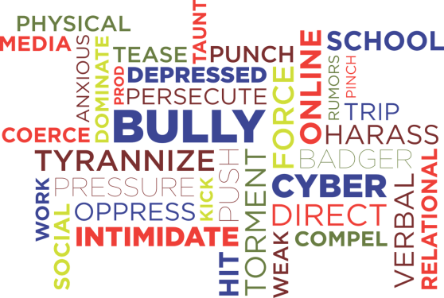
PREVENCIJA NASILJA KOD MLADIH
Autor: Ana Ljubičić, master psiholog
Znanjem do zdravih izbora
Programski zadatak Posebnog programa u oblasti javnog zdravlja za APV u 2023. godini:
Unapređenje zdravstvene pismenosti populacije – „Znanjem do zdravih izbora“

Slide 2
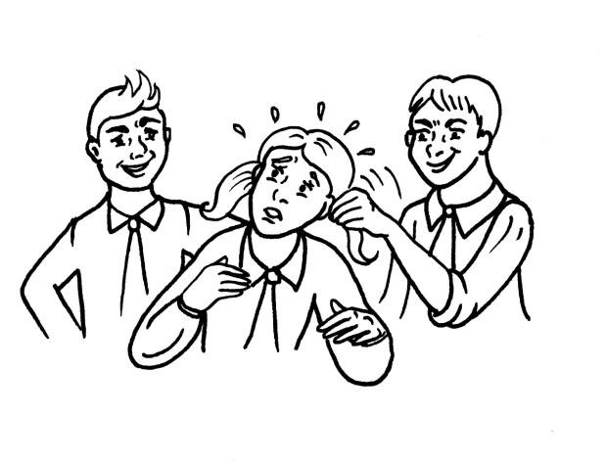
Nasilje kod mladih
Nasilje kod mladih je najčeći oblik nasilja i sve je učestalija pojava u našem društvu, što ukazuje na veliku potrebu bavljenja ovom temom.
Vršnjačko nasilje = nepoželjno ponašanje pojedinca ili grupe prema drugom pojedincu ili grupi koje uključuje namerno napadanje, vređanje, uznemiravanje i sl.
Nasilje kod mladih se najčešće manifestuje u dva oblika:
Verbalno nasilje
Neverbalno nasilje

Slide 3
Verbalno nasilje
Verbalni vid nasilja podrazumeva: ismejavanje (nazivanje
pogrdnim imenima), vređanje, ruganje, pretnje i sl.
Verbalno nasilje kod mladih se najčešće bazira na ismejavanju
fizičkog izgleda druge osobe ili pak njenog lošeg socio
-ekonomskog statusa.
Često je nasilje usmereno ka osobama koje su stidljive, jer
nasilnik zna da mu se osoba tada neće suprotstaviti.

Slide 4
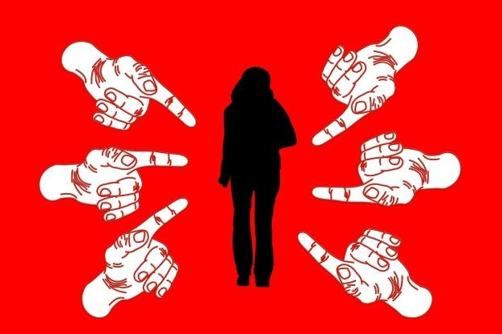
Neverbalno nasilje
Neverbalno nasilje se izražava kroz gestikulaciiju ili mimiku
lica (pokazivanje očima), ignorisanje, podsmeh i slično.
Nažalost neverbalno nasilje je teže dokazati.
Osoba nad kojom se vrši neverbalno nasilje najčešće oseća bespomoćnost i veoma je uplašena.

Slide 5
Razlozi za nasilje
Mnogobrojni su razlozi zbog kojih neko vrši nasilje, ali su
najčešći: porodični faktori, emotivni i psihološki faktori i
socijalni faktori.
Osoba koja je sklona da maltretira druge je uglavnom
motivisana nedostatkom emocionalnih veština, frustracijama
ili pak drugim nerazrešenim ličnim problemima.
Karakteristike koje mogu ukazivati na osobu „nasilnika“:
Nemogućnost kontrolisanja besa, nedostatak empatije, želja
za dominacijom i agresivnošću, nisko samopouzdanje i
osećaj inferiornosti.

Slide 6
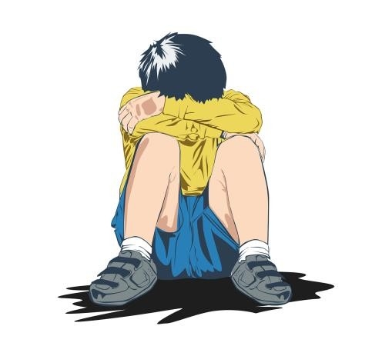
Posledice nasilje nad mladima
Posledice nasilja kod mladih mogu biti trajne i uticati na
njihov dalji socijalni i emocionalni razvoj.
Fizičke posledice: zdravstvene komplikacije i povrede
Emotivne i psihološke posledice: Anksioznost, depresija,
nizak nivo samopoštovanja
Socijalne posledice: socijalna izolacija i poteškoće u daljem
formiranju zdravih i podržavajućih odnosa
Obrazovne posledice: smanjena angažovanost za školske
zadatke i aktivnosti, a samim tim i lošije akademsko
postignuće

Slide 7
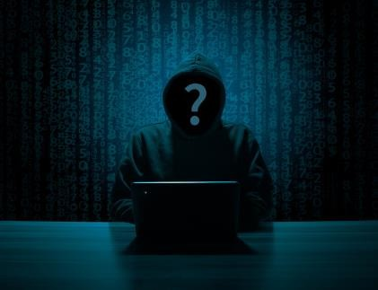
„Сyber“ nasilje
U mlađim generacijama, sve je više zastupljeno „cyber“ nasilje.
„Syber“ nasilje podrazumeva oblik psihičkog nasilja koje se izvršava preko elektornskih sredstava komunikacije (internet, društvene mreže, mobilni telefon i sl.).
„Syber“ nasilje se ogleda kroz pretnje i govor mržnje preko društvenih mreža i platformi, delovanje u vidu lažnih profila, opsedanje nekoga „onlajn“, širenje laži o određenoj osobi ili grupi ljudi, objavljivanje neprikladnih fotografija/video zapisa bez dozvole druge osobe i slično.
Razlozi zbog kojih mladi često posežu za ovim vidom nasilja: mogućnost anonimnosti, nedostatak roditeljskog nadzora, socijalni pritisak, impulsivnost, nedostatak edukacije o etičkom ophođenju kao i nedostatak empatije.

Slide 8
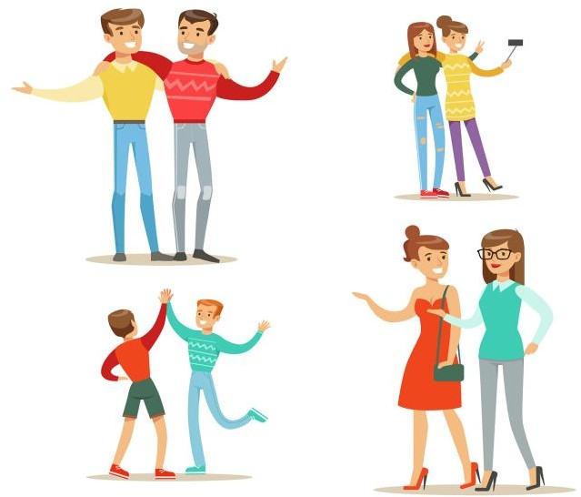
Prevencija nasilja kod mladih
Prevencija nasilja kod mladih zahteva kontinuiran pristup.
Ključne strategije za prevenciju nasilja: Edukacija o rešavanju konflikata, razvoj socijalnih i emocionalnih veština, promocija izgradnje pozitivnih interpersonalnih odnosa, edukacija o digitalnoj bezbednosti i pismenosti.
U prevenciji nasilja ključnu ulogu imaju porodica i škola!!

Slide 9
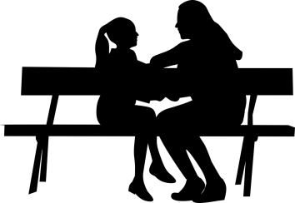
Uloga roditelja i škole u prevenciji nasilja kod mladih
Kako roditelji i škola mogu uticati na prevenciju nasilja
kod mladih?
Edukacija o socijalnim veštinama i empatiji, rano
prepoznavanje znakova svih vrsta nasilja (psihičko,
fizičko, emotivno) i uopšteno obrazovanje o nasilju,
učenje o podržavajućoj komunikaciji, podsticanje
bezbednog školskog okruženja, praćenje „onlajn“
aktivnosti svoje dece i biti primer nenasilničkog ponašanja
mladima.
Udruženost školskog sistema i roditelja se pokazao
kao najbolja opcija za prevenciju svih tipova nasilja
kod mladih.

Slide 10
Literatura
Žilić, M., & Janković, J. (2016). Nasilje. Socijalne teme: Časopis za pitanja socijalnog rada i srodnih znanosti, 1(3), 67-87.
Stepanić, L. (2019). Vršnjačko nasilje i preventivni programi. Varaždinski učitelj: digitalni stručni časopis za odgoj i obrazovanje, 2(2), 67-77.
Matijević, A. (2014). Nasilje nad i među mladima na internetu. Nemoj napraviti ništa u virtualnom svijetu, što ne činiš u stvarnom, 39.
Kosić Bibić, N., & Kovačević, J. (2018). Vršnjačko nasilje u školama – nasilje ili stil komunikacije ?.
Hrana u zdravlju i bolesti: znanstveno-stručni časopis za nutricionizam i dijetetiku, (10. Štamparovi dani), 79-85.
U prezentaciji su korišćene slike iz publikacija Instituta za javno zdravlje Vojvodine i: www.pixabay.com
Znanjem do zdravih izbora
Programski zadatak Posebnog programa u oblasti javnog zdravlja za APV u 2022. godini:
Unapređenje zdravstvene pismenosti populacije – „Znanjem do zdravih izbora“

